Slide 1
期货账户分析网站
指导老师：张强

Slide 2

期货账户分析网站
在软件技术和期货行业不断发展的时代背景下，公司决定开发一个账户分析网站，这个项目原型是内嵌在期货行情交易软件里，运用混合开发技术，前端通过交互获取数据来展示的，为客户提供更专业的账户分析报告，对客户的长期交易行为进行统计、分析，为后续的决策提供参考。这次需要把里面部分功能拆解出来，单独做成一个简洁轻便的网站，方便用户使用

Slide 3
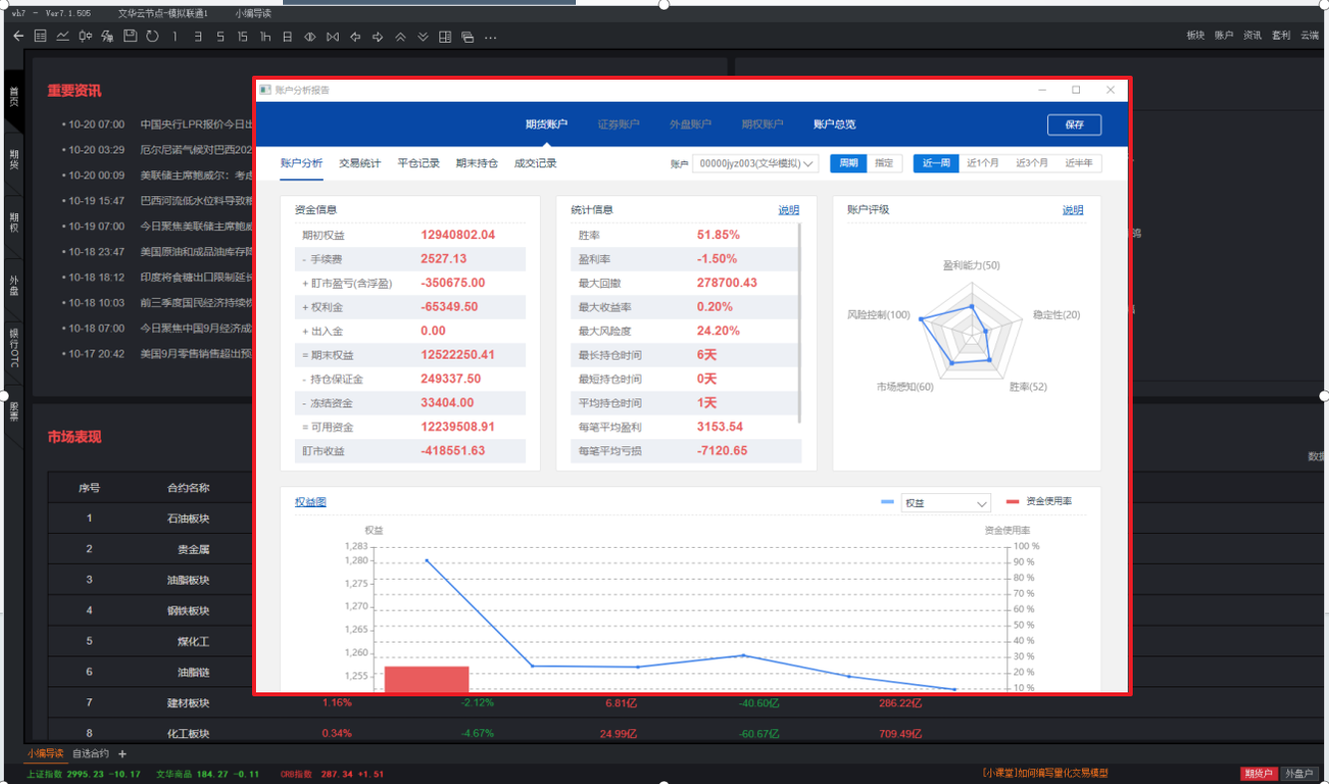
期货账户分析网站

Slide 4
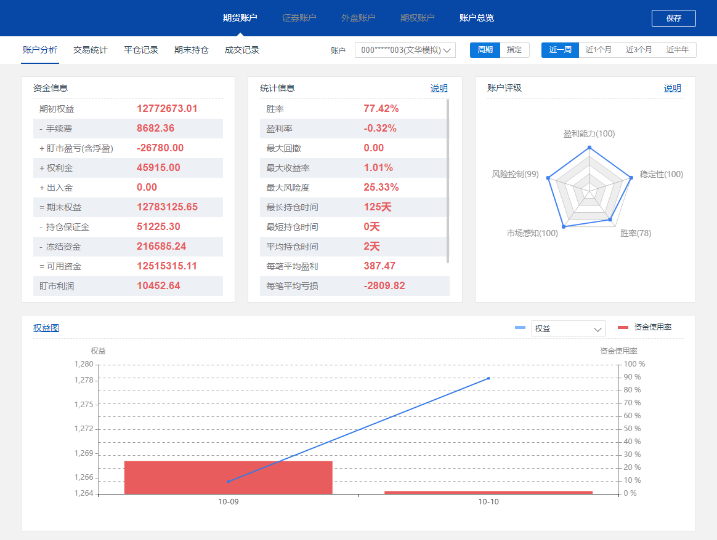
期货账户分析网站
账户分析 提供全面的账户总览，给出账户从期初（周期开始）到期末（周期结束）的资金汇总、盈亏指标、账户风险、收益评级，以及权益曲线。方便用户全面了解账户各阶段的收益情况

Slide 5
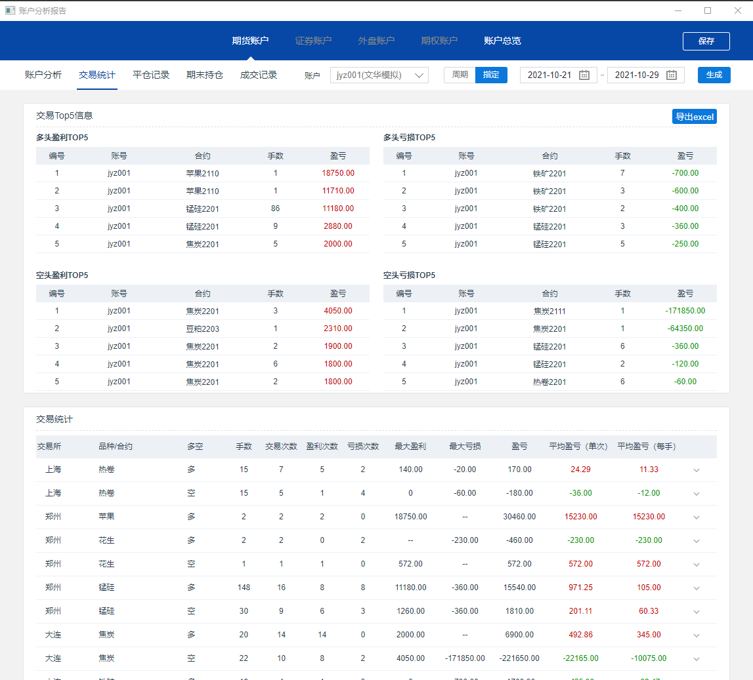
期货账户分析网站
交易统计 汇总统计报告期内 多头、空头盈/亏前五名信息，以及每个合约在报告期内的交易手数、次数、以及多空交易情况，哪个合约赚的多，哪个合约赚的少都可以清清楚楚的看到。

Slide 6
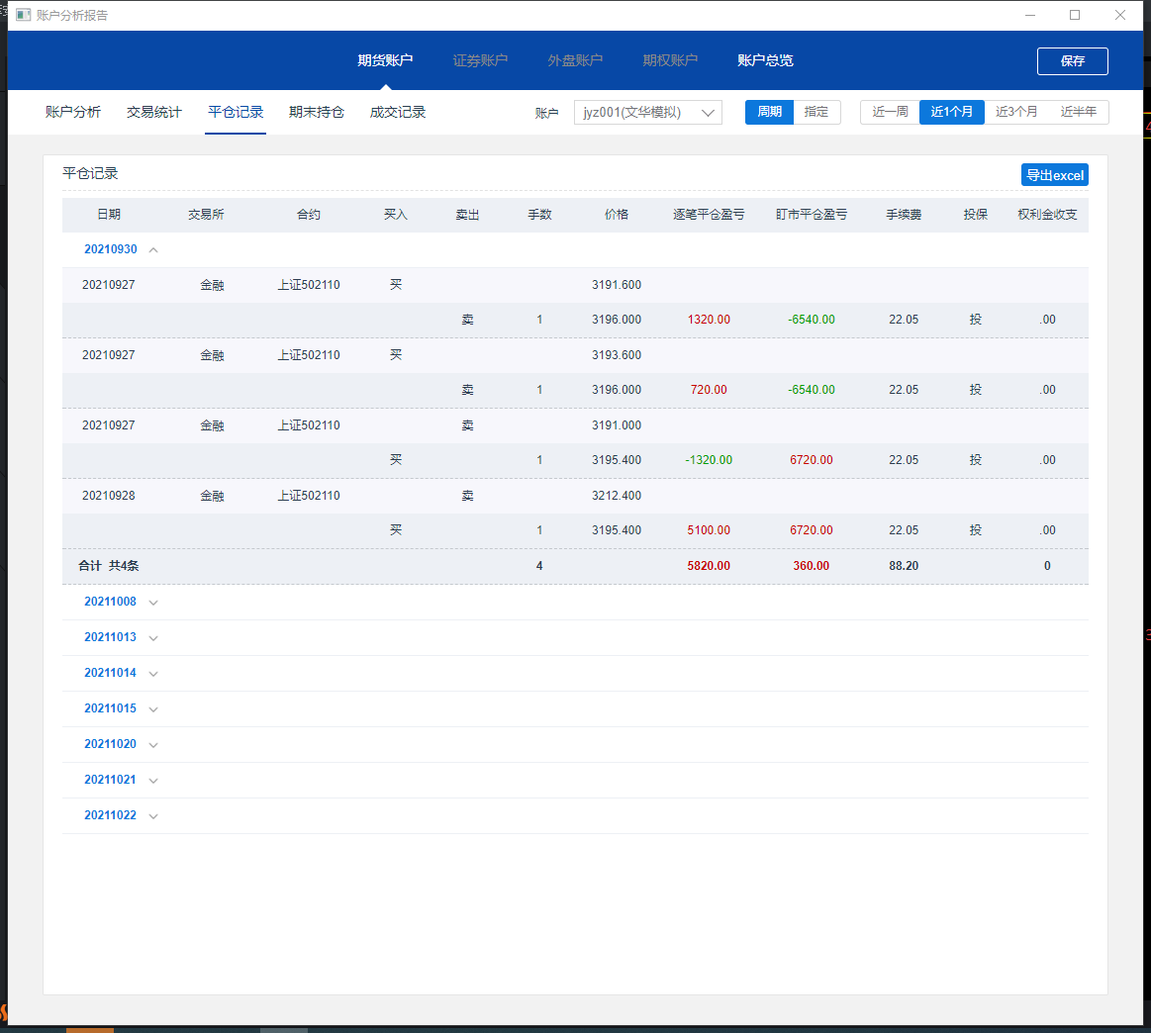
期货账户分析网站
平仓记录 根据账户的平仓顺序，详细记录了每一笔交易的平仓情况，并汇总报告期的总平仓盈亏和手续费成本，有助于用户了解每一笔交易的盈亏详情，分析账户的交易胜率。

Slide 7
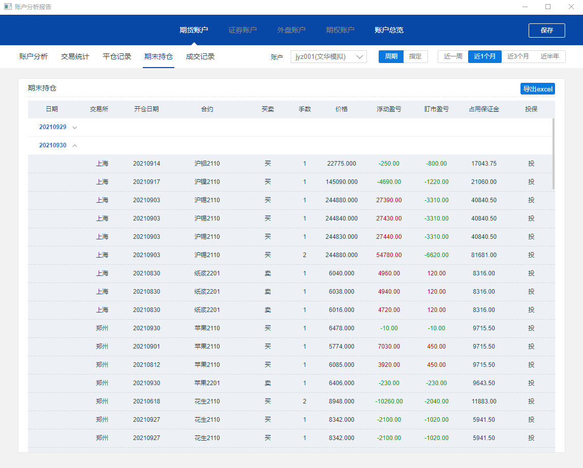
期货账户分析网站
期末持仓 统计每天的持仓情况，可以直观的了解账户持仓风险大小

Slide 8
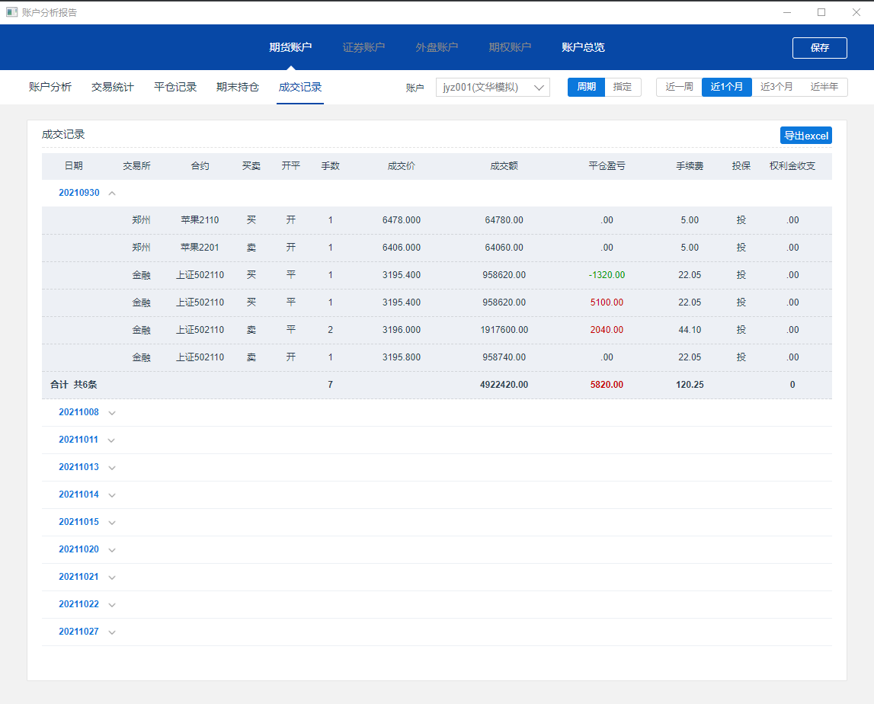
期货账户分析网站
成交记录 汇总固定期限的交易记录情况

Slide 9
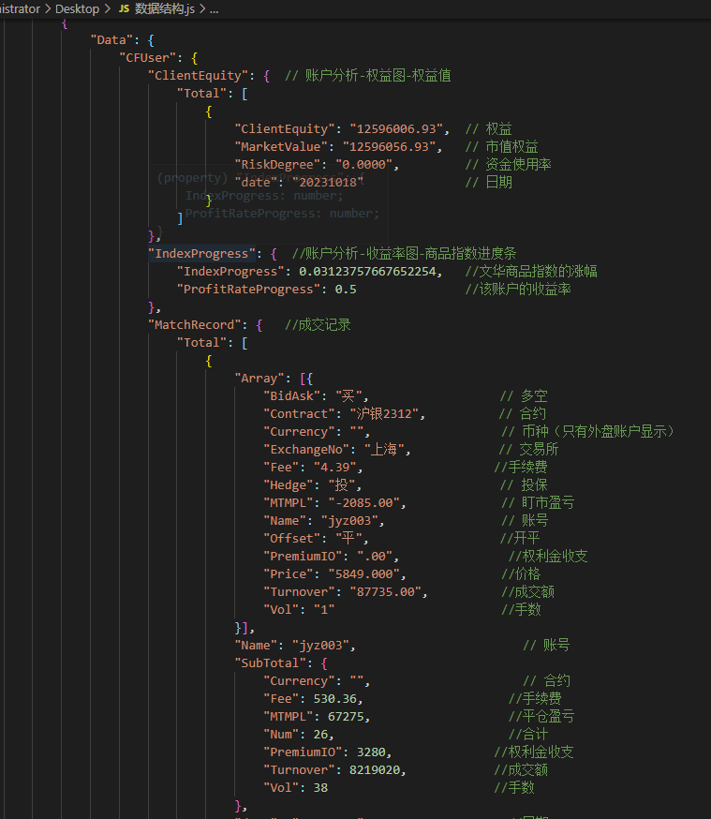
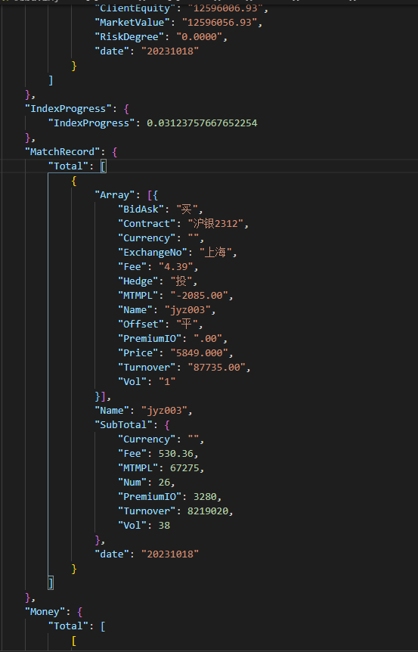
期货账户分析网站
需要你们参考给定的数据 对“期货账户”生成网页展示。
前面说的这些功能可以按照我们设计的做，也可以自己设计，做成什么样都可以。效果展示不做限制，主题明确就可以

Slide 10
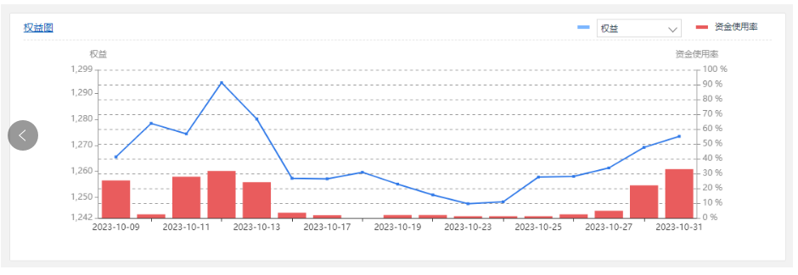
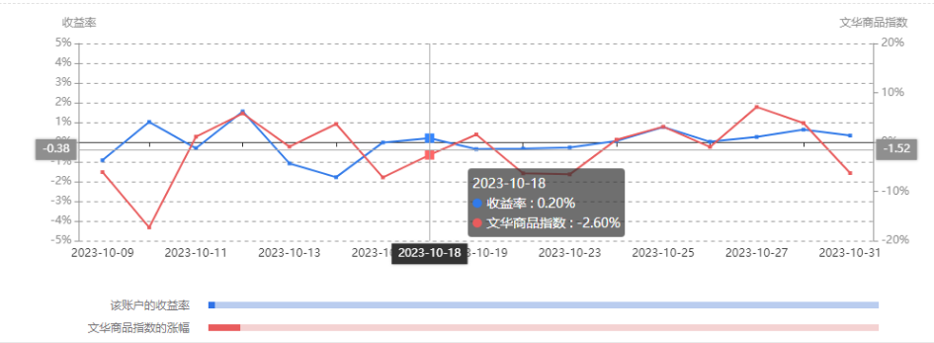
注意事项
页面排版布局不能有明显串行错位
数据展示凸出重点信息
页面设计
涉及到的图表做好加分

Slide 11



项目分工
人数4人
项目经理1人

Slide 12
技术需求
架构
1. 使用Vue架构
2. 可以用第三方UI库
开发环境
1. vs code 编辑器
2. nodeJs javascript运行环境 可用于起服务、安装第三方库
3. vue 开发框架
4. echarts 绘图库
git https://git-scm.com/downloads 下载安装

Slide 13
合作开发
git地址：http://192.9.169.184:3030/
每人建一个账号 用户名用名字的拼音 账号加到设计文档里，方便加入组织
项目经理在组织内建项目仓库，组内成员把项目克隆本地参与开发
项目资料地址：http://192.9.169.184:3030/zhangqiang/data.git
命令行执行 git clone http://192.9.169.184:3030/zhangqiang/data.git 下载资料
vue api https://cn.vuejs.org/guide/quick-start

Slide 14
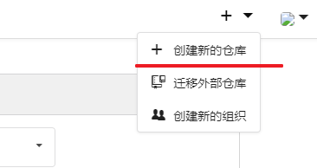
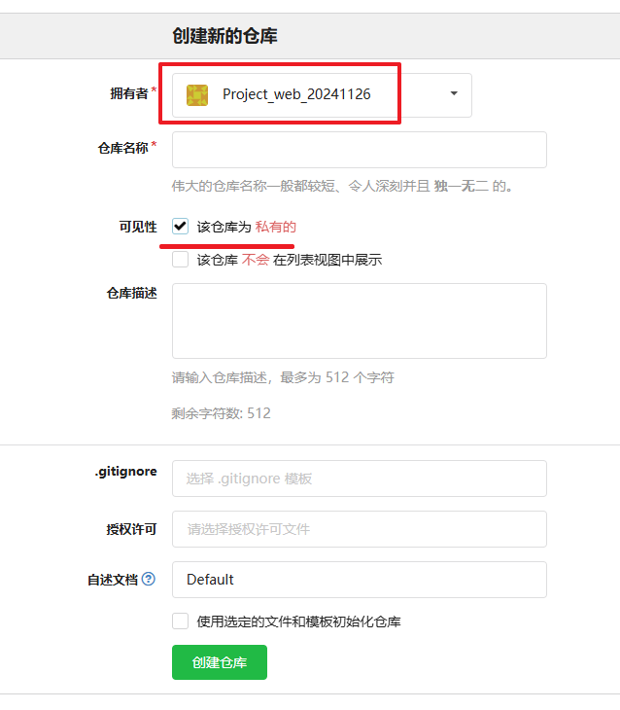
合作开发

Slide 15
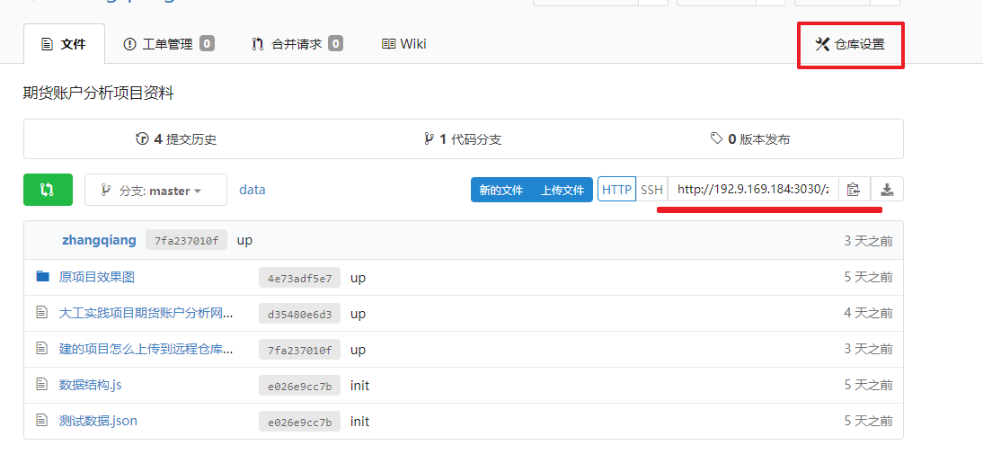
合作开发

Slide 16
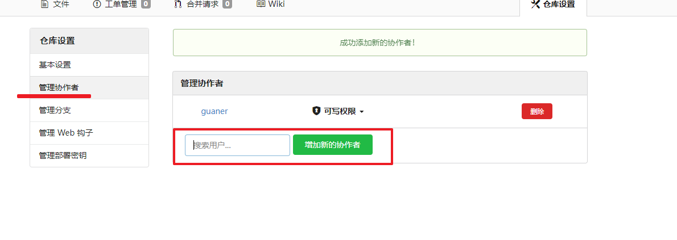
合作开发

Slide 17
整体流程
1、 今天讲解完项目需求建git账号，开始编写需求设计文档写好并提交给行政（27号下午2点前交给行政）,我们会看是否可行，28号反馈给你们，项目经理就可以建项目，开始编码工作
2 、项目最终完成前需要进行测试，测试用例需要小组内自己确定需要测试哪些，最终的测试情况需要12月5号下午2点前提交报告给我们，进行审核。
3 、12月6号进行验收答辩

